Slide 1


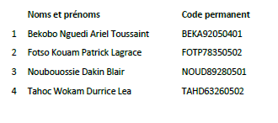
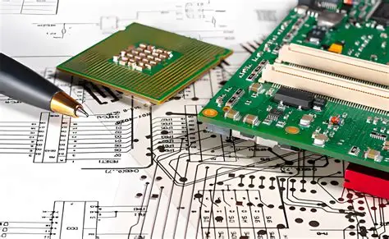
GEN1333 :
CONCEPTION DE CIRCUITS INTEGRES
PROJET DE FIN DE SESSION
Département d’informatique et d’ingénierie
Réalisé par:
Sous l’encadrement de :
Michel Saydé
SESSION D’HIVER 2026_02 AVRIL
Registre multifonction d’un ordinateur

Slide 2
1
INTRODUCTION
2
SIMULATION FONCTIONNELLE
5
PLACEMENT
ET
ROUTAGE
Plan de la présentation
3
SYNTHESE RTL
6
SIMULATION POST-PLACEMENT
4
SIMULATION POST-SYNTHESE
7
CONCLUSION

Slide 3

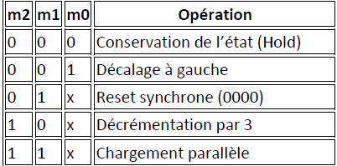
INTRODUCTION
INTRODUCTION
Contexte et Objectifs
Contexte : Maîtrise du flot de conception complet de circuits intégrés numériques (RTL2GDS).
Sujet : Conception d'un Registre AR (Address Register) multifonction 4 bits.
Technologie : CMOS 65 nm (TSMC).
Objectif Principal : Développer, valider et implémenter physiquement un registre conforme aux spécifications.
Spécifications du Registre AR :
Architecture synchrone
(front montant de l'horloge clk)

Slide 4

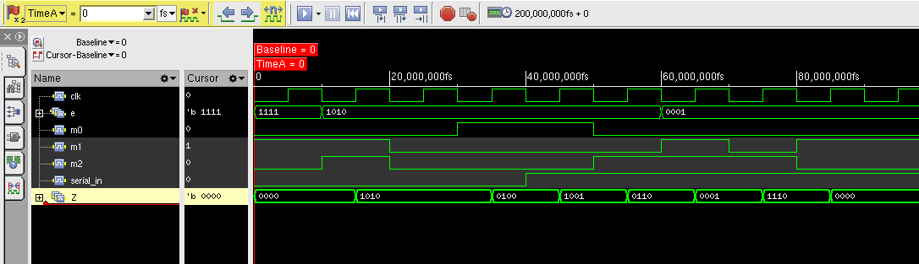
Modélisation et Validation Comportementale
Méthodologie :
  Modélisation VHDL synthétisable du registre (Machine à états finis de type Moore).
  Développement d'un banc de test (Test Bench) pour valider chaque opération.
Outil : Cadence NClaunch (ncvlog, ncelab, ncsim).
Simulation Fonctionnelle
Waveform Window complet, Simulation Fonctionnelle
Résultats :
Le registre exécute correctement toutes les opérations de la table de vérité.
Toutes les transitions sont synchronisées sur le front montant de l'horloge.
Validation : Le comportement RTL sert de référence pour la suite du flot.

Slide 5

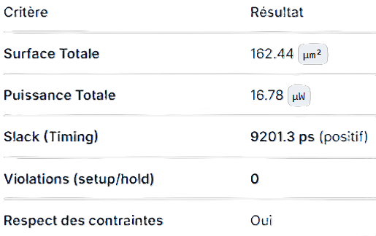
Transformation en Portes Logiques (Genus)
Objectif : Convertir le code VHDL en une netlist de portes standards (bibliothèque TSMC 65nm).
Contraintes : Application d’un fichier SDC (période d'horloge = 10 ns, incertitudes, délais E/S).
Principaux Résultats :
Synthèse RTL

Slide 6
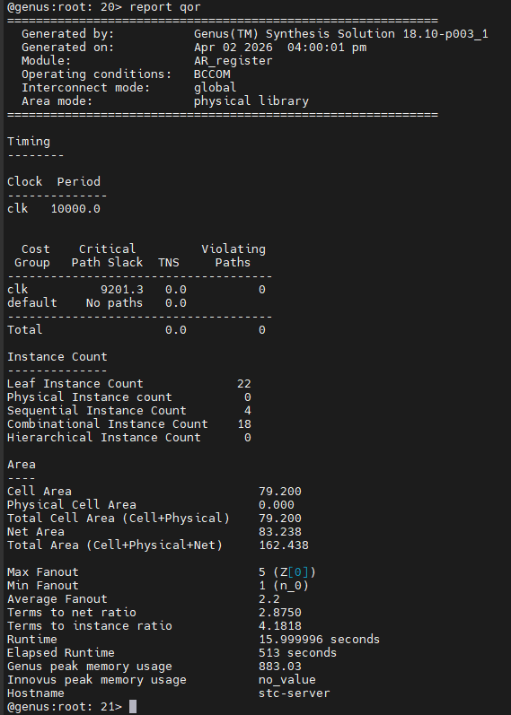
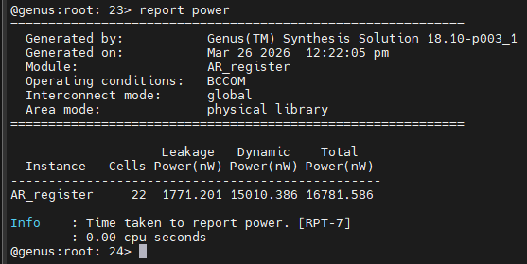
Puissance Totale
Slack (Timing)
Violations (Setup/hold)
Conclusion Synthèse :
Netlist générée (AR_register_m.v), prête pour les étapes physiques.
Surface Totale

Slide 7

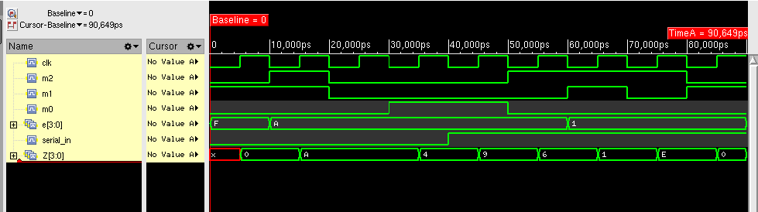
Première Validation avec Délais (Genus -> NClaunch)
Objectif : Vérifier le circuit après synthèse en annotant les délais de propagation des portes (fichier SDF).
Fichiers clés : Netlist (AR_register_m.v), SDF (AR_register_net.sdf), bibliothèque (tcbn65gplus.v).
Waveform Window complet, Simulation post synthèse
Simulation
Post-Synthèse
Résultats & Analyse :
Comportement : Toujours correct, la logique est conforme à la simulation RTL.
Délais : Apparition des premiers délais de propagation, rendant la simulation plus réaliste.
Validation : Aucune erreur fonctionnelle, le circuit passe cette étape critique.

Slide 8

Implémentation Physique (Innovus)
Objectif : Transformer la netlist en un layout physique réaliste (placement des cellules + routage des interconnexions).
Outil : Cadence Innovus.
Etapes Réalisées :
Floorplanning : Définition des dimensions du circuit (12.46 µm x 9 µm).
Placement : Positionnement des 22 cellules logiques.
Routage : Connexion des cellules (rails d'alimentation bleus, signaux rouges/verts). [Figure 4 & 30]
Extraction : Génération des fichiers Post-P&R (ar_register_pr.v, ar_register_pr.sdf).
Placement & Routage (P&R)

Slide 9
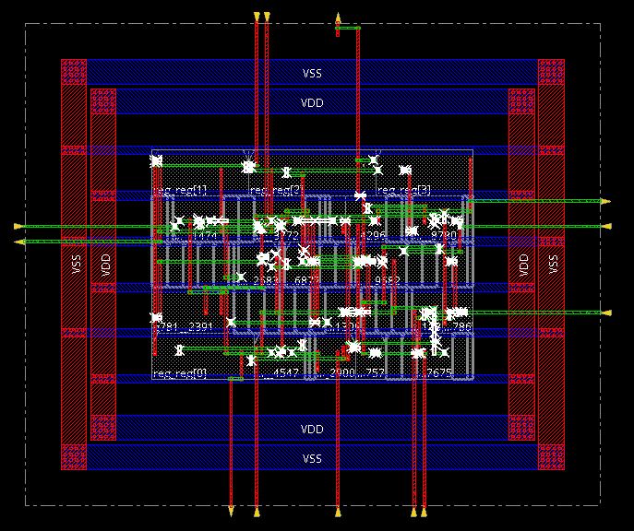
blocs blancs:
les cellules standards (portes logiques et registres)
Lignes rouges: les pistes métalliques
Lignes vertes: connexions horizontales entre les différentes cellules
Zones blues: Rails d’alimentation (VDD/VSS)
Layout post-placement et routage

Slide 10

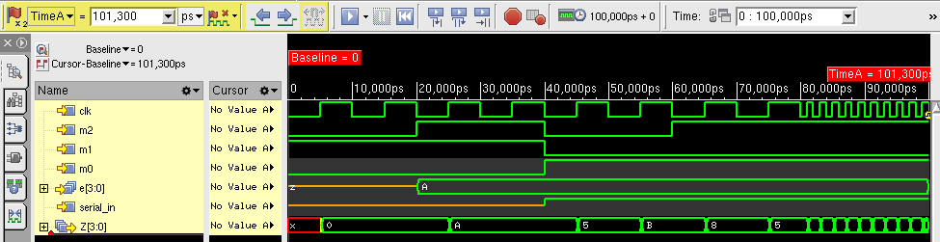
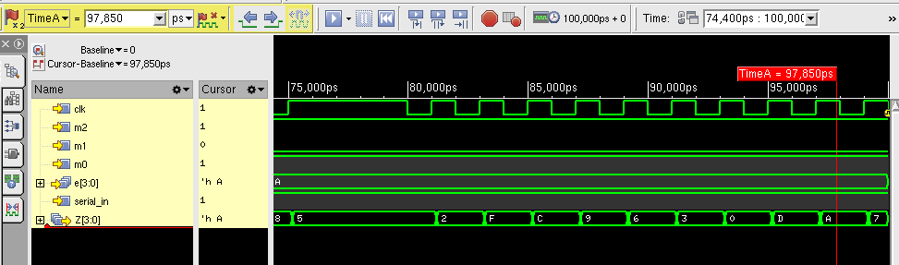
Validation Finale avec Effets Physiques Réels
Objectif : Valider le fonctionnement final en tenant compte des délais des portes ET des interconnexions.
Fichiers clés : Netlist P&R (ar_register_pr.v), SDF P&R (ar_register_pr.sdf).
Simulation
Post-Placement
Waveform Window complet, Simulation post placement et routage

Slide 11
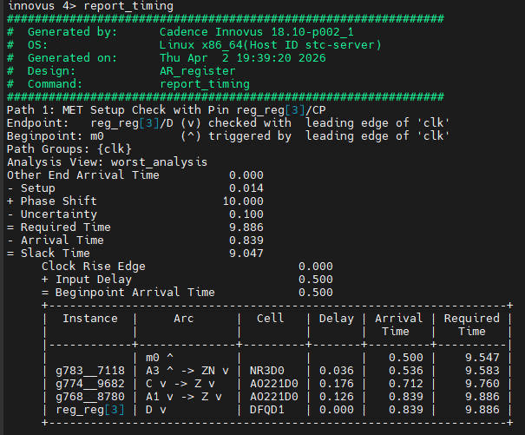
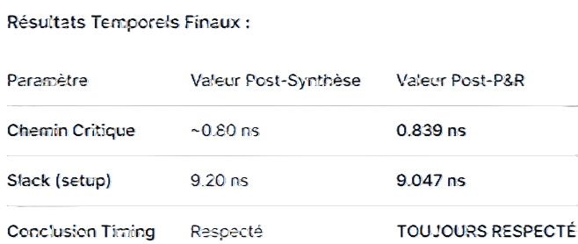
Slack (Timing)
Analyse : Slack très positif, circuit robuste avec une marge importante. La validation est un succès.
Capture report timing apres le placement et routage

Slide 12


CONCLUSION
Succès : Le flot de conception complet (RTL2GDS) a été réalisé avec succès.
Validation : Le registre AR multifonction est fonctionnellement correct et temporellement conforme à toutes les étapes, de la simulation RTL à la simulation post-placement.
Compétences Développées :
Maîtrise des outils de CAO industriels (Genus, Innovus, NClaunch).
Compréhension approfondie du flot de conception ASIC.
Perspectives :
Le circuit est prêt pour une étape de vérification physique finale (DRC/LVS).
Une marge de timing importante permet d'envisager un fonctionnement à fréquence plus élevée ou l'ajout de fonctionnalités.

Slide 13

RÉFÉRENCES
Cadence Design Systems, Cadence Genus Synthesis Solution User Guide, Cadence Innovus Implementation System User Guide, Cadence NCLaunch and NCSim User Manuals, Cadence Design Systems, San Jose, CA, USA, 2018–2026.
TSMC, TSMC 65 nm CMOS Standard Cell Library (tcbn65gplus): Liberty (.lib), Verilog, and LEF Files Documentation, Taiwan Semiconductor Manufacturing Company, Hsinchu, Taiwan, 2006–2020.
Université du Québec en Outaouais, Département d’informatique et d’ingénierie, GEN1333 – Conception de circuits intégrés : Notes de cours, travaux pratiques et projets (TP1 à TP5), Gatineau, QC, Canada, 2026.
Institute of Electrical and Electronics Engineers, IEEE Standard for Standard Delay Format (SDF) for the Electronic Design Process, IEEE Std 1497-2001, 2001.
N. H. E. Weste and D. Harris, CMOS VLSI Design: A Circuits and Systems Perspective, 4th ed., Boston, MA, USA: Addison-Wesley, 2011.

Slide 14


Merci de votre attention
Des questions ?

